Slide 1
Banque d’icones

Slide 2
Des vigilances à se partager
Proximité distance

Slide 3
L’été 2023 …
Proximité distance

Slide 4
L’été 2023 … est (presque) déjà là !
Proximité distance

Slide 5
Des vigilances à se partager
Camps d’unité camps de regroupement
Proximité distance

Slide 6
Des vigilances à se partager
Camps d’unité camps de regroupement
Proximité distance prix

Slide 7
Des vigilances à se partager
Camps d’unité camps de regroupement
Proximité distance prix
Durées des camps : 1, 2, 3 semaines…

Slide 8
Des besoins
Accueillir et former les nouveaux groupes locaux.
Soutenir les groupes en difficultés
Accompagner les directeur.rices
Mobiliser des responsables

Slide 9
Des besoins
SYNERGIE
TERRITOIRES
ANTICIPATION
ACCOMPAGNEMENT DANS LE TEMPS

Slide 10
Des besoins
SYNERGIE
TERRITOIRES
ANTICIPATION
ACCOMPAGNEMENT DANS LE TEMPS

Slide 11
Des besoins
SYNERGIE
TERRITOIRES
ANTICIPATION
ACCOMPAGNEMENT DANS LE TEMPS

Slide 12
Des besoins
SYNERGIE
TERRITOIRES
ANTICIPATION
ACCOMPAGNEMENT DANS LE TEMPS

Slide 13
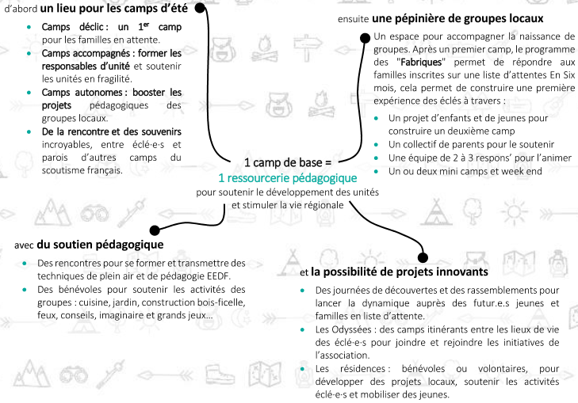
des outils pours les régions : gRANDIR
Soutenir les camps d’été former et se retrouver : les Camps de base
Fabriquer les nouveaux groupes locaux : les Fabriques
Grandir
Mobiliser les respons’ : les pépinières
Animer des référents pédagogiques et thématiques : les Réseaux d’appui

Slide 14
des outils pours les régions : les camps de base

Slide 15
Projetons nous…
Nos envies
nos besoins
nos pépites
Préparons l’été 2023

Slide 16
Projetons nous… dans les bois !
Les ateliers du développement

Slide 17
Projetons nous… dans les bois !
Les ateliers du développement
pour Grandir
11-12-13 novembre
sous les yourtes de la Planche

